Slide 1
Производственный и финансовый планы. Оценка эффективности
Тема 5

Slide 2
План
Производственный план
Финансовый план
Оценка эффективности проекта

Slide 3
Структура бизнес-плана
Титульный лист
Резюме
Описание предприятия и отрасли
Описние продукта
Маркетинговый план
Юридический план
Организационный план
Производственный план
Финансовый план
Оценка эффективности

Slide 4
Производственный план
общий подход к организации производства;
описание технологических процессов на производстве;
перечень необходимого оборудования с указанием его мощности;
план НИОКР (если требуется);
описание сырья и материалов, объемов потребления;
смету затрат;
калькуляцию себестоимости выпускаемой продукции;
расчет потребности в оборотных средствах;
расчет объемов производства, основанный на плане реализации и производственных мощностях.

Slide 5
Производственный план
1. Месторасположение компании
Описать планируемое месторасположение компании и отдельных подразделений по следующим признакам:
- жилой/нежилой район,
- город/за городом,
- наличие схожих производственных объектов рядом,
- наличие подъездных транспортных путей,
- основные преимущества и недостатки данного месторасположения.

Slide 6
Производственный план
2. Характеристика объектов
- описать потребность в производственных и непроизводственных объектов:
- в отдельности описать каждый объект на предмет транспортных связей и инженерных сетей;
- по каждому объекту составить смету затрат на ремонт или реконструкцию, если необходимо;
- составить итоговую смету затрат на имущественный комплекс по периодам.
Наименование объекта | Кол-во | Условия владения и распоряжения | Суммарные затраты
Здание |  | собственность | Стоимость, налог на имущество
Здание |  | аренда | Стоимость аренды
Итого | * |  | *

Slide 7
Производственный план
3. Производственный цикл
Описать технологический цикл производства продукции, нарисовать технологическую карту, и подробно описать каждый этап производства по следующим характеристикам:
- необходимые ресурсы,
- длительность этапа,
- связи с другими этапами,
- оценка качества и конечный результат,
- формирование календарного графика с учетом длительности этапа,
- полный производственный цикл.

Slide 8
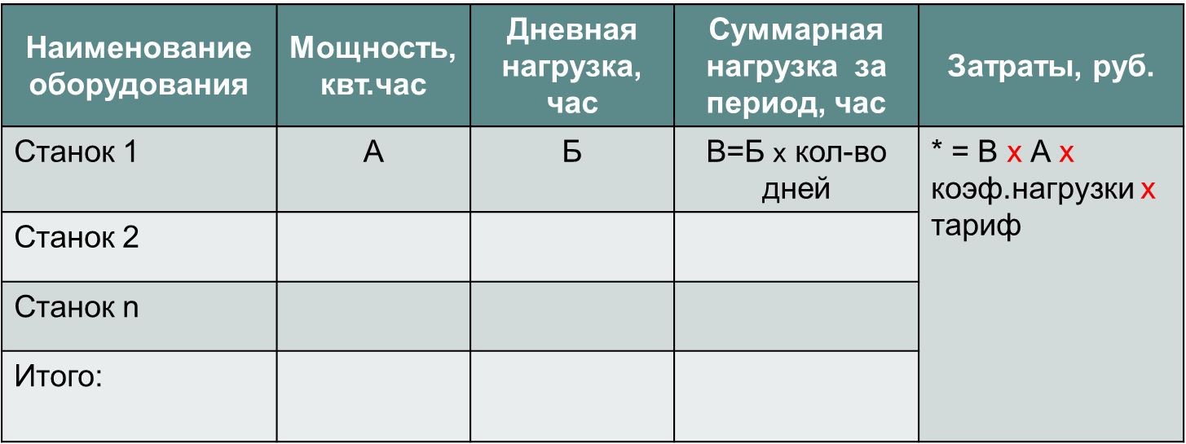
Производственный план
4. Характеристика оборудования
привести список необходимого оборудования для производства: по основному оборудованию, оплате, характеристикам и условиям эксплуатации.

Slide 9
Производственный план
- определить какое оборудование необходимо;
- сделать анализ поставщиков основного оборудования;
- выделить 2-3 поставщика основного оборудования и выполнить сравнительный анализ предлагаемых условий.
Необходимо обосновать выбор поставщика, составить смету затрат на производственное оборудование:
- стоимость доставки,
- стоимость монтажа,
- стоимость пуско-наладочных работ.

Slide 10
Производственный план
5. Сырьё и материалы
Необходимо разбить по группам сырье и материалы для производства продукции / услуги.
6. Совокупные административные затраты
Собрать косвенные производственные затраты и построить итоговую калькуляцию по периодам.
К косвенным расходам относятся:
- административные затраты,
- затраты на аренду,
- транспортные затраты,
- затраты на топливо,
- амортизация,
- прочие затраты.

Slide 11
Производственный план
7. Календарный график реализации производства
Построить диаграмму Ганта:
- после разбивки по этапам нужно показать сколько времени необходимо на каждый этап,
- описать общее время возможной задержки производственного цикла,
- дать оценку влияния возможной задержки на реализацию всего проекта.

Slide 12
Производственный план
8. Экологичность и безопасность производства
- описать все что касается экологичности производства и его безопасности,
- привести дополнительные затраты на обеспечение экологичности производства (при наличии).
9. Анализ рисков
- описать основные риски, касающиеся производства и разработать меры по их снижению и предотвращению. Составить таблицу.

Slide 13
Финансовый план -
рассматривает вопросы финансового обеспечения деятельности предприятий и организаций и наиболее эффективного использования имеющихся финансовых средств на основе оценки текущей финансовой информации и прогноза объемов реализации товаров и услуг на рынках в последующие периоды.

Slide 14
Финансовый план
1. Инвестиционные капиталовложения
Собрать все инвестиционные затраты подготовительного периода и периода запуска проекта, построить смету первоначальных капиталовложений по периодам.

Slide 15
Финансовый план
2. Калькуляция прямых производственных затрат
Собрать все прямые производственные затраты, составить смету затрат по периодам.
3. Калькуляция административных затрат
Собрать косвенные или постоянные затраты по проекту и составить смету административных затрат по периодам.

Slide 16
Финансовый план
Возможные затраты:
заработная плата и отчисления;
аренда помещений и объектов;
услуги регистрации и сертификации;
текущая эксплуатация и ремонт зданий/оборудования;
сумма налоговых платежей;
почтовые услуги и услуги доставки корреспонденции;
затраты на охрану;
затраты на командировки;
затраты на маркетинг;
консалтинговые/аудиторские услуги;
обучение персонала;
страхование/банковские издержки.

Slide 17
Финансовый план
4. Финансирование проекта
Описать различные возможности для финансирования проекта, сделать сравнительный анализ различных форм финансирования, обосновать выбор схемы финансирования, составить график финансирования и погашения займов по периодам.

Slide 18
Финансовый план
5. Отчет о финансовых результатах
6. Отчет о движении денежных средств
7. Балансовая ведомость
8. Дисконтированное движение денежных средств

Slide 19
Финансовый план
9. Анализ эффективности проекта
рентабельность инвестированного капитала;
рентабельность собственного капитала;
рентабельность продаж;
маржинальная рентабельность (маржа/валовая выручка);
операционная рентабельность (прибыль от продаж/выручка);
величина рабочего капитала;
коэффициенты ликвидности;
инвестиционные критерии: индекс рентабельности, внутренняя норма доходности, чистая текущая стоимость проекта, период окупаемости;
точка безубыточности.
страхование/банковские издержки.
10. Анализ рисков

Slide 20
Финансовый план
Критерии, при которых бизнес-план признается эффективным:
Показатель | Критерий
Чистый дисконтированный доход | NPV > 0
Внутренняя норма прибыли | IRR > НД
Индекс прибыльности инвестиций | PI > 1
Дисконтированный период окупаемости | DPP > n

